Slide 1
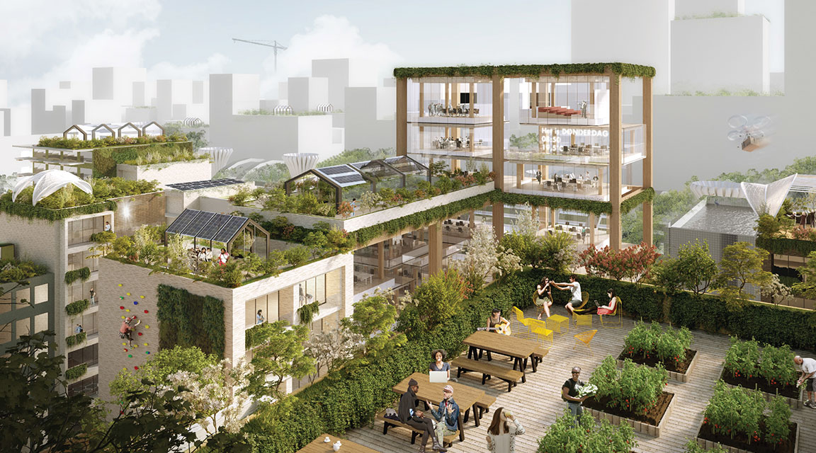
IBS stad van de toekomst

Slide 2
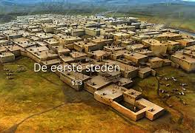
Workshop woensdag
Uitdagingen van overbevolking:
Inspiratie sessie waarin jullie worden meegenomen in hoe steden ooit zijn ontstaan en wat de uitdagingen van vroeger waren.
Toepassing:
Te gebruiken voor:
LA1 uitdagingen
Inleiding van het verslag
Onderdeel 1: ‘Oorzaak Maatschappelijke uitdagingen’ van het visiedocument

Slide 4
Opdracht: Waarom zijn de eerste steden ontstaan? (2 á 3 tallen) Mindmap maken (10 min)
Stappenplan:
Beschrijf eerst in je groep, waarvoor gebruik je één stad vroeger?
Wat hadden de mensen vroeger nodig om één stad te beginnen?
Wat was vroeger het doel van één stad?
Wie was de hoogste baas in één stad vroeger?
→ Verdeel het vel in 4 vlakken (zie afbeelding hiernaast) en schrijf alle antwoorden op die je kan bedenken bij de vragen!

Slide 5
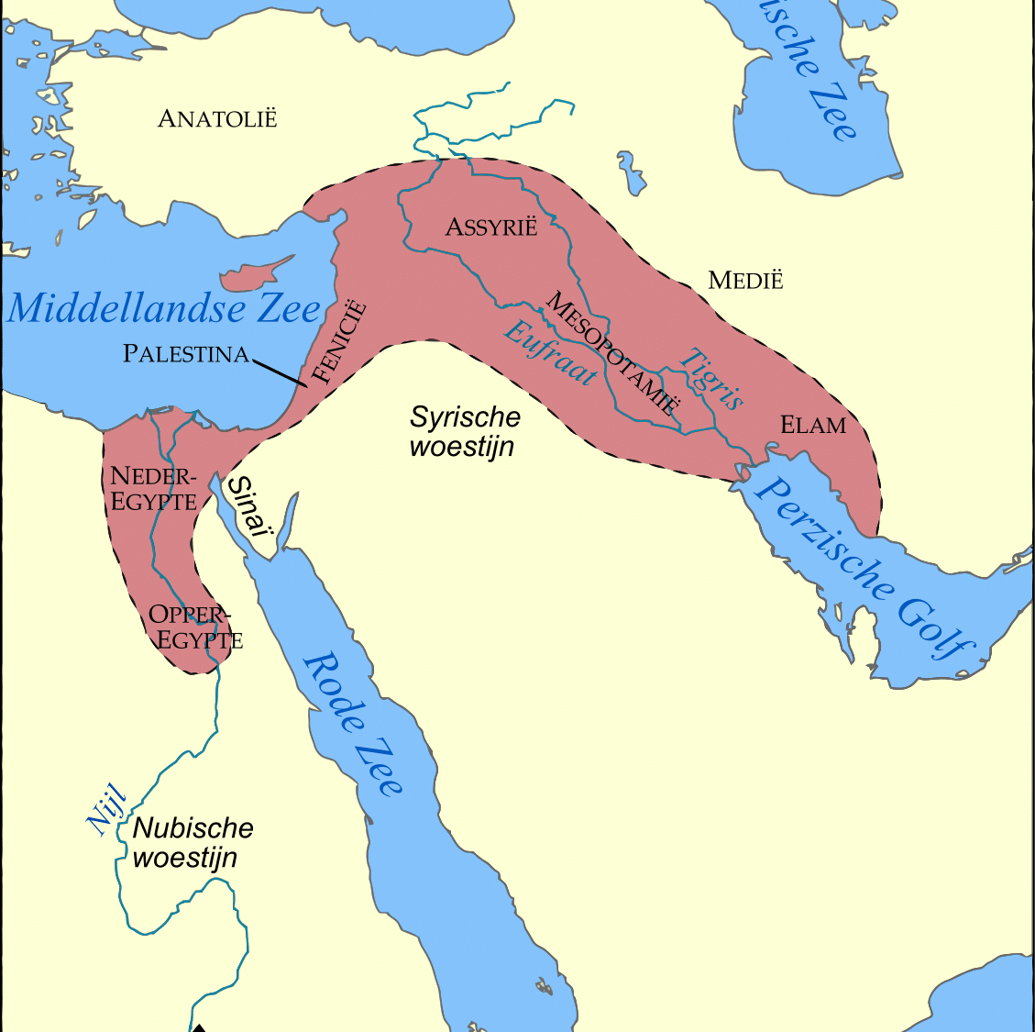
Eerste steden zijn ontstaan in Mesopotamië!
Wat betekent Mesopotamië?
→ Land tussen de rivieren (Tigris en Eufraat)
Welk jaartal is dit ongeveer?
Rond 3500 v.c.
Waarom nou juist hier?
Rivieren stromen over
Zorgt voor vruchtbare grond
Trekt dieren aan (overschot aan dieren)
Handel via rivieren
Voedseloverschot
Overbevolking

Slide 6
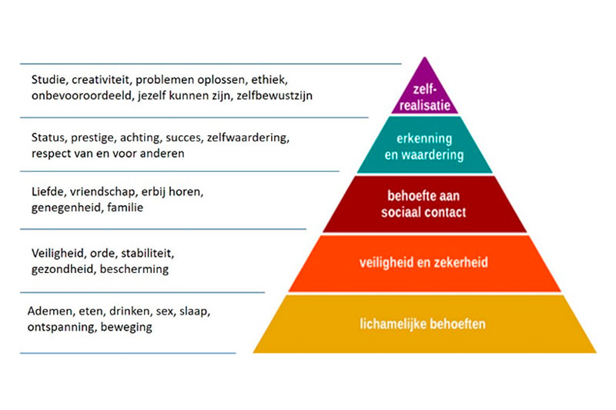
Hoe ontstaan dan de eerste steden?
Wat hebben we nu? → Aantal dorpen samengesmolten tot steden. Geen zorgen meer om voedseltekort en een overschot aan mensen
Wat gaan wij als mensen dan doen? →
Veiligheid creëren: Andere steden overheersen (vaak door middel van geweld) zo meer gebied creëren!
Aan welk model doen deze eerste twee stappen jullie denken?
→ Piramide van Maslow

Slide 7
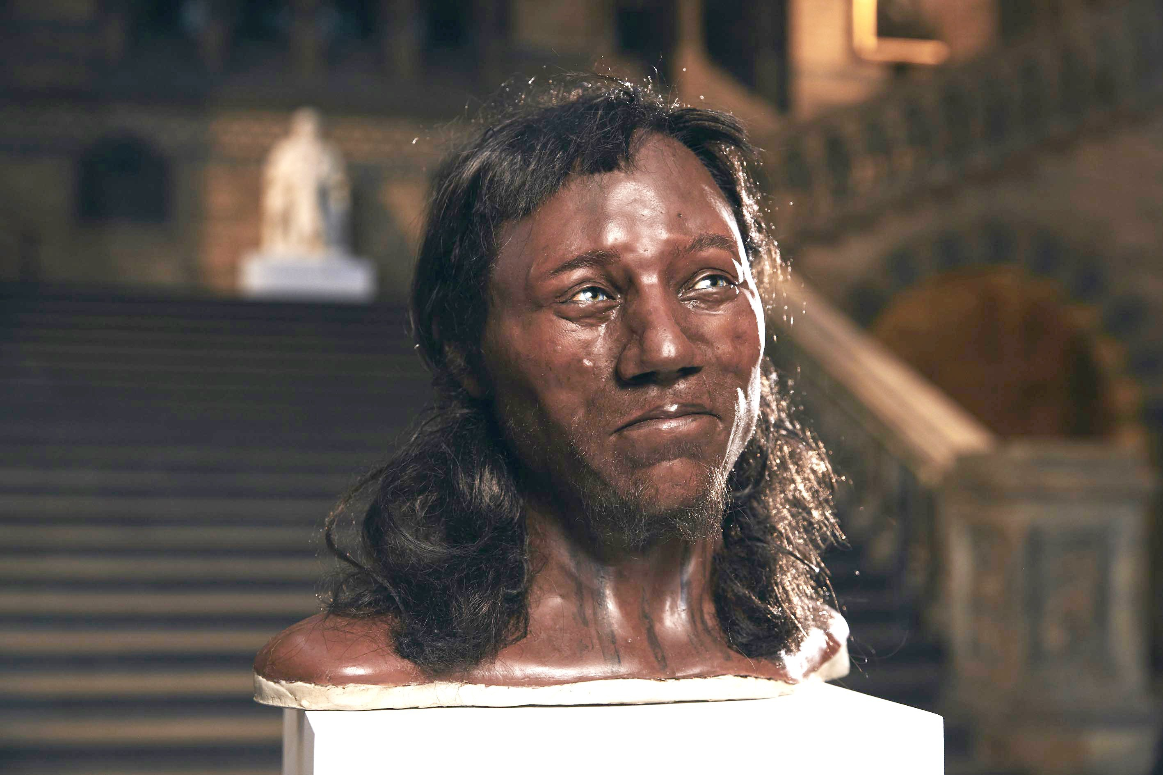
Wat waren de eerste maatschappelijke uitdagingen voor de steden van vroeger?
Voedselvoorziening en overbevolking → Steeds moeilijker voldoende voedsel te produceren.
Interne conflicten en externe dreigingen → Stadstaten bevochten elkaar non-stop. Waarom?
“Onder de vondsten bevindt zich een glazen kraal, de oudste ooit in Nederland gevonden. De kraal blijkt afkomstig uit Mesopotamië. De onderzoekers zien dit als bewijs dat er toen al contact was tussen bewoners van beide regio’s” (Bron = NOS)

Slide 8
Functies van een stad
Welke functies kunnen jullie bedenken?
Bestuursfunctie
Dienstenfunctie
Woonfunctie
Werkfunctie
Recreatieve functie
Culturele functie
Handelsfunctie
Industriële functie

